Slide 1

東京すくわくプログラム
西原りとるぱんぷきんず
令和７年度
テーマ「音」
Notes:
子どもの探求心を育むことが目的なので
設定した内容から、どのように子どもの発想力や創意工夫・などがひろがっていったのか？
そこには職員がどんなアプローチをしたのか？
物を準備したのか？
そこからさらにどんな様子が見られたのか？が大切です。

Slide 2

テーマ「音」
設定理由
音楽の楽しさを知り音の違いも聞き分けられたり、楽器の正しい使い方を知って演奏を楽しむ
ことが出来るようになってきた中で、より複雑なリズムや和音を取り入れた活動を展開していくため
対象クラス
５歳児
スケジュール
・ハンドベルを使って曲を演奏する
・マーチングで担当した楽器を演奏する
準備物
ピアノ・ハンドベル・マーチング

Slide 3
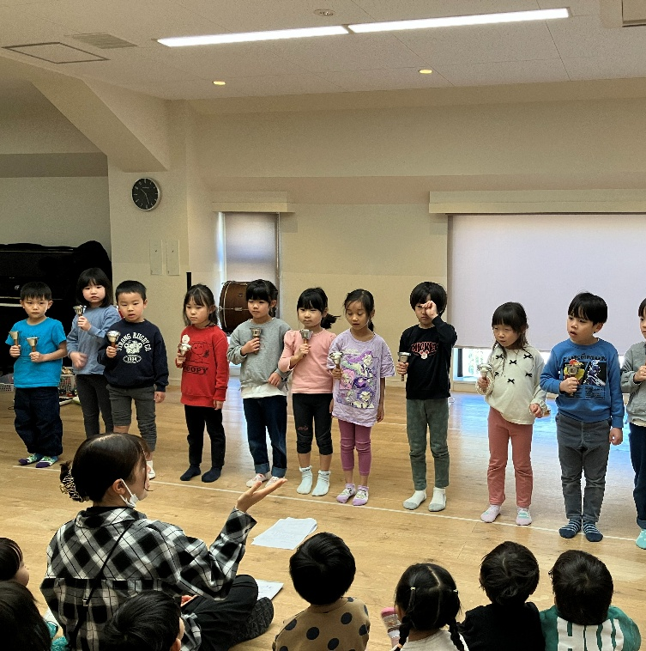
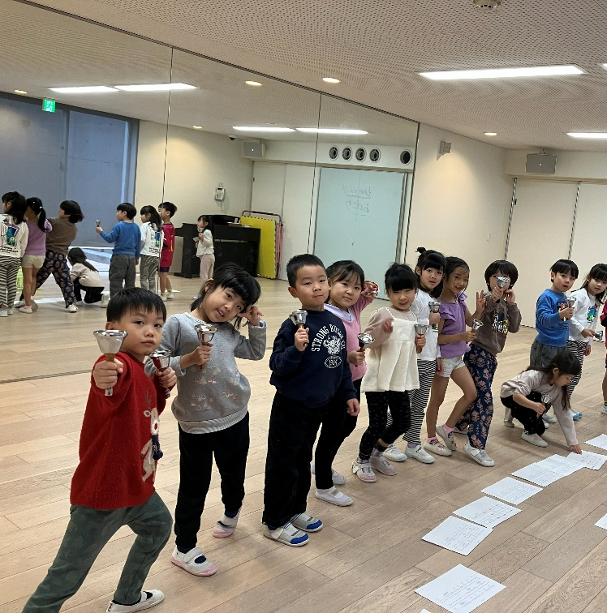
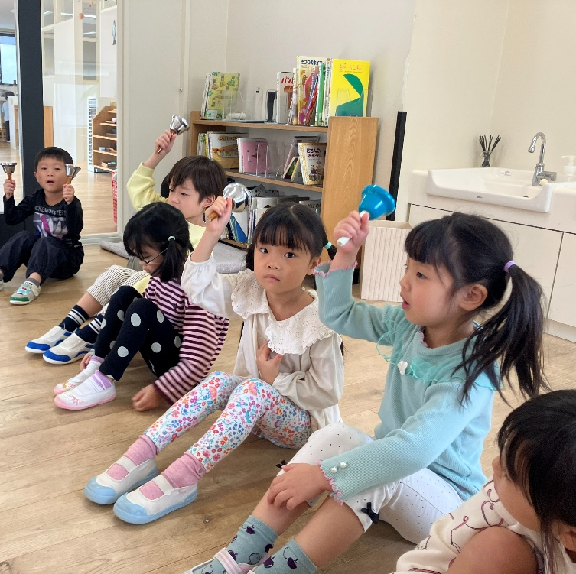
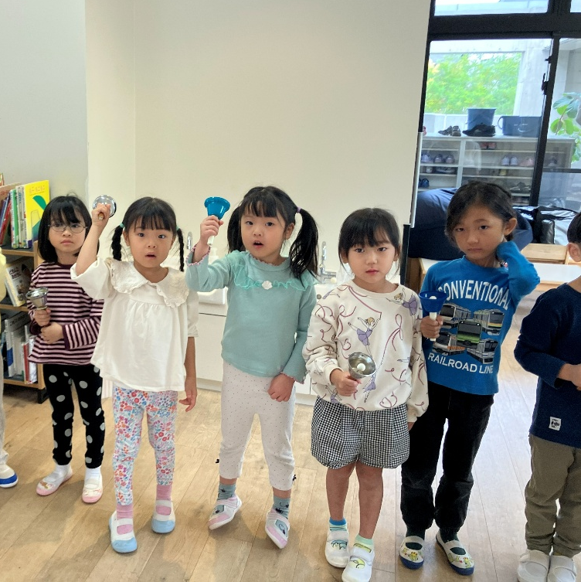
健康な心と体
活動中の子どもの姿・声、子ども同士や保育者との関わり
自立心
きれいな音だね！
息を合わせて鳴らしてみよう！
協同性
道徳性と規範意識
の芽生え
社旗生活との
関わり
思考力の芽生え
音を重ねたらどんなふうに
なるかな？
みんなで音を合わせたら
曲になったよ！
自然との関わり・生命の尊重
子どもたちの育ち
量・図形・文字等への関心・感覚
一つひとつの音の響きを聞いたり実際に鳴らす中で「きれいな音」「一度にたくさん鳴らしすぎるとうるさくなるね」「私と○○君が一緒に鳴らすときれいな音になるね」とたくさんの発見をしていた。気づきを通して『和音』を知ったり、音が集まって曲になっていく楽しさを感じていた。発表
以降も手掛けた曲以外の演奏をしたり、正しい音程で歌ったりと音楽の興味を広げることが出来た。
言葉による
伝え合い
豊かな感性と表現

Slide 4
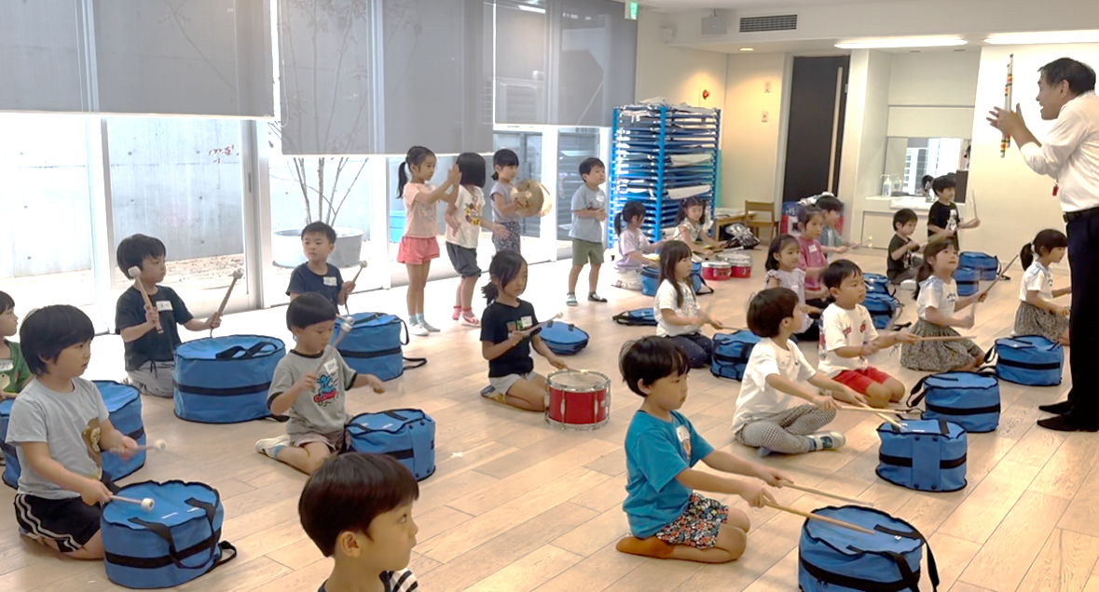
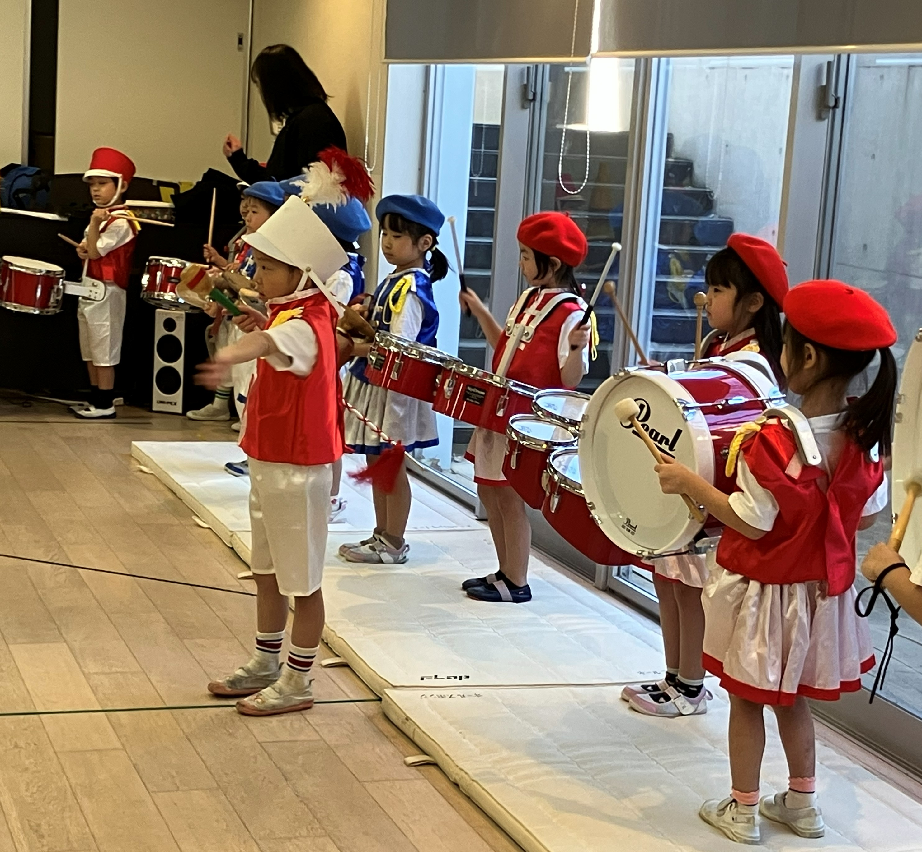
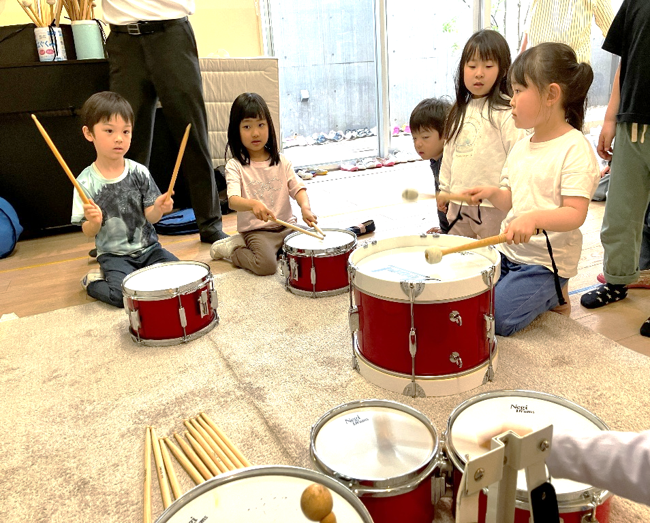
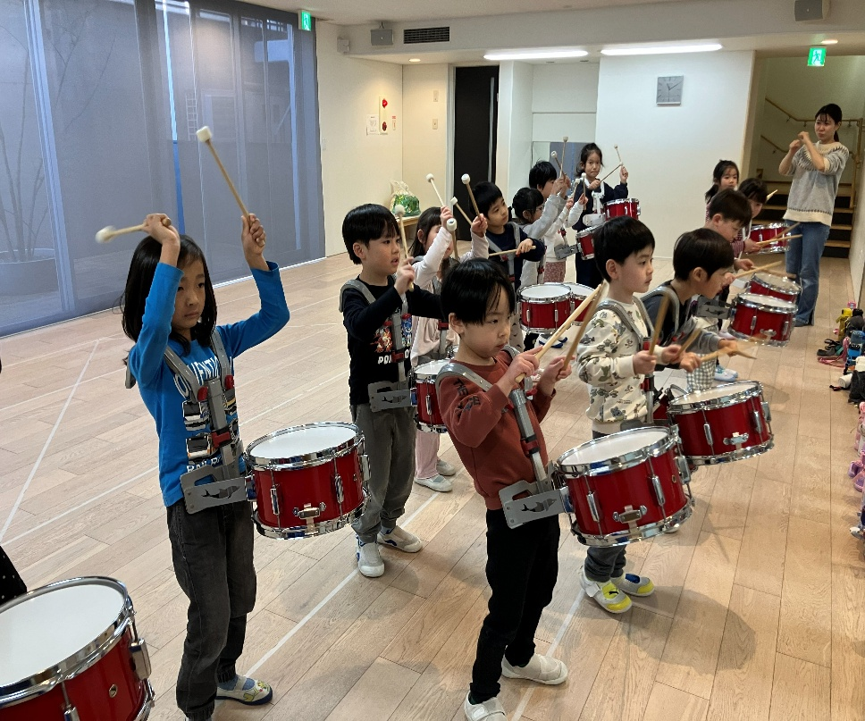
健康な心と体
活動中の子どもの姿・声、子ども同士や保育者との関わり
自立心
太鼓叩くのって面白い！
いろんな種類の
楽器があるね！
少しずつみんなの音やかけ声が
合うようになってきた！
協同性
道徳性と規範意識
の芽生え
社旗生活との
関わり
思考力の芽生え
太鼓やシンバルをリズムに合わせて
叩いてみたよ！
動きも入れてみると難しい！
いよいよ発表会へ向けて
練習してきた曲を
演奏出来るようにするぞ。
自然との関わり・生命の尊重
子どもたちの育ち
量・図形・文字等への関心・感覚
それぞれの打楽器に応じてバチが違ったり、鳴らし方が違うことで興味が広がった。その後、実際に楽器を使ってリズム打ちにも取り組む。自分が好きに叩く・鳴らすのではなく、リズムを意識することや友達と息を合わせて取り組むことで、曲が完成することに気が付く。そこから、音の響きや協力することの大切さを再認識することが出来ていた。
言葉による
伝え合い
豊かな感性と表現

Slide 5
全体の振り返り
一人ひとりの音が重なってハーモニーになったり一つの曲になったりと、実際におこなってみることで感じた難しさや達成感があった。ハンドベルでは音を
聴き合う経験を通して『和音』を学ぶことが出来た。また、大きな音を鳴らす
ことが目的ではなく、友達とタイミングや音量を合わせることでよりきれいな
音になっていく過程を子どもたち自身で学ぶ機会になった。

